Slide 1
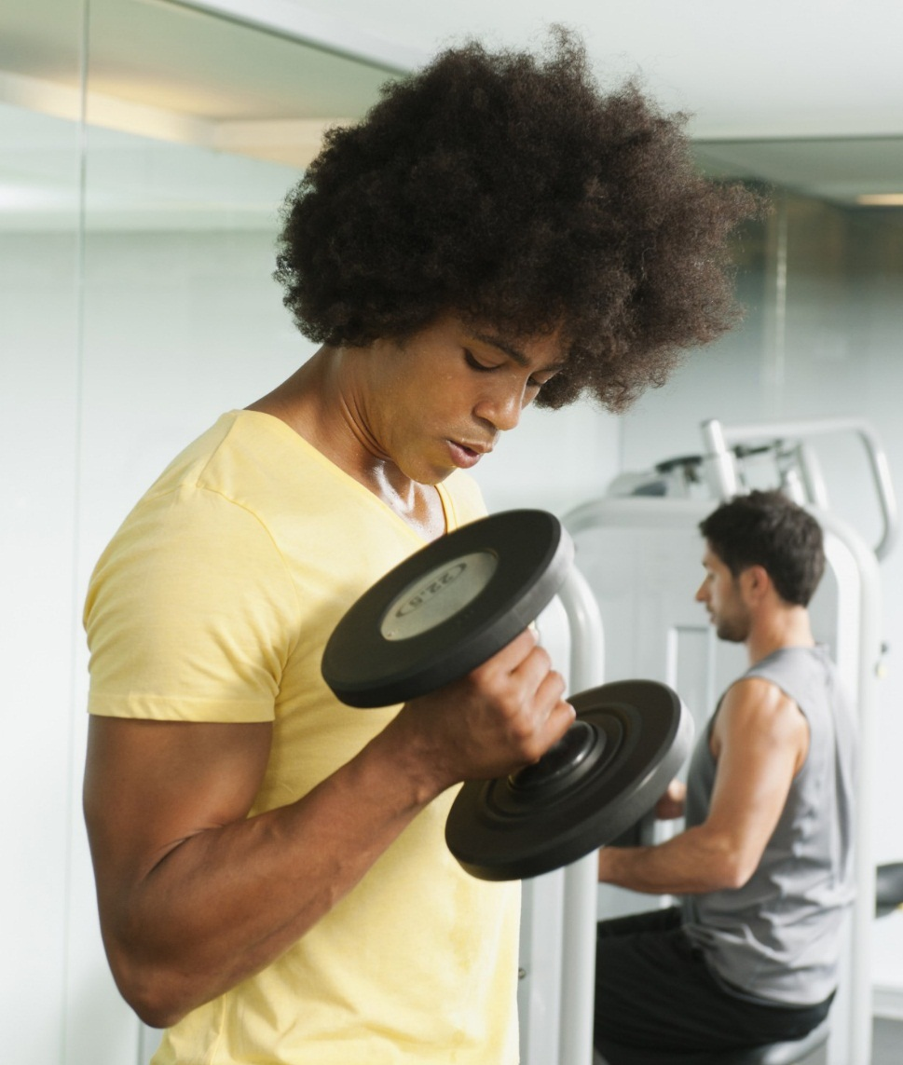
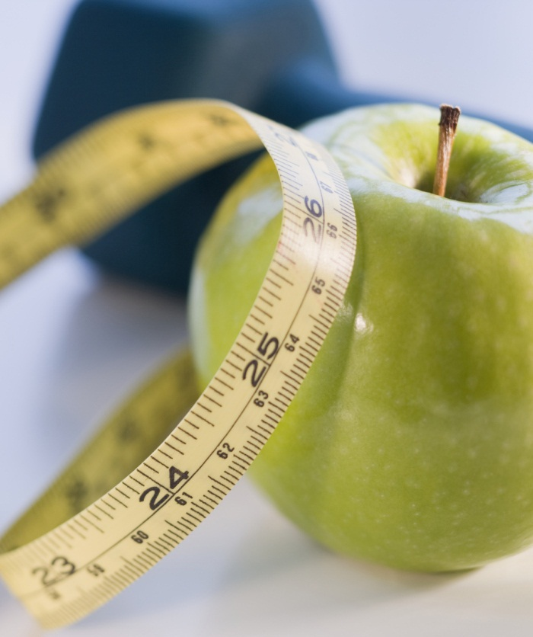
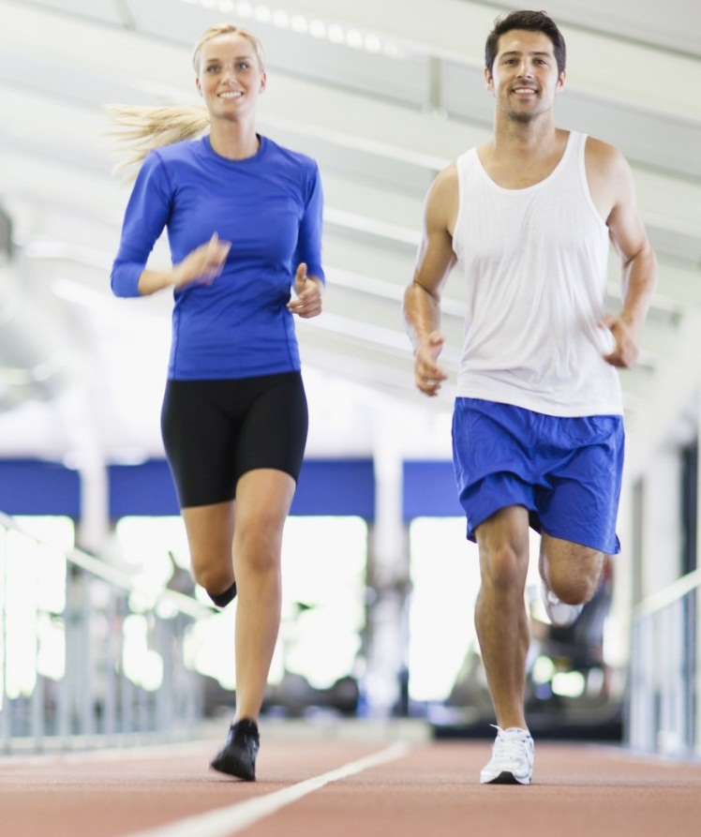
Liikunnan lukiodiplomi
Liikuntakykyisyys / harrastuneisuus tai erityisosaaminen /yhteistyötaidot

Slide 2
Yleisohjeet WWW.EDU.FI
Löytyy edun sivuilta hakusanalla lukiodiplomit
Suorittamisen edellytys on, että opiskelija on suorittanut vähintään neljä (4) liikunnan kurssia.
https://www.oph.fi/fi/koulutus-ja-tutkinnot/liikunnan-lukiodiplomi

Slide 3
liikuntakykyisyys
Fyysisen toimintakyvyn Move!-mittaukset

Slide 4
Move!-mittaukset
20 metrin viivajuoksu
Vauhditon 5-loikka
Ylävartalon kohotus
Etunojapunnerrus
Heitto-kiinniottoyhdistelmä
Kehon liikkuvuusosio
Uimataito

Slide 5
Harrastuneisuus tai erityisosaaminen

Slide 6
Harrastuneisuus
Opiskelijan monipuolinen ja pitkäjänteinen liikunnan harrastaminen
Harrastuneisuus-osiossa arvioidaan opiskelijan fyysistä toimintakykyä
Arviointi perustuu opiskelijan lukion liikuntakursseilla osoittamasta vastuullisesta omasta fyysisestä toimintakyvystään, terveydestään ja hyvinvoinnistaan huolehtimisesta.
Arvioitsijana liikunnanopettaja / -opettajat

Slide 7
erityisosaaminen
Arvioidaan opiskelijan henkilökohtainen erityisosaaminen jossakin liikuntamuodossa / urheilulajissa
Arvioinnin suorittaa kaksi henkilöä: liikunnanopettaja ja valmentaja / kyseisen liikuntamuodon asiantuntija
Erityisosaaminen arvioidaan aidossa suoritustilanteessa / videon välityksellä

Slide 8
yhteistyötaidot

Slide 9
Yhteistyö- ja työskentelytaidot
Yhteistyö- ja työskentelytaidot arvioidaan sekä lukion liikuntakurssien tuntityöskentelyn että koulun muun liikuntatoiminnan perusteella
Opiskelija arvioi myös itse omaa yhteistyö- ja työskentelykykyään ja sen kehittymistä. Tämän itsearvioinnin hän esittää omassa portfoliossaan

